Slide 1
Information om presentationen
Styrelsen för Dietisternas Riksförbund (DRF) har sammanställt statistik över dietisttjänster i Sveriges regioner och kommuner med syfte att uppmärksamma den varierande tillgången till dietist i Sverige.
Statistiken har samlats i denna presentation som får delas och visas fritt men inte ändras. I anteckningsfältet för respektive bild finns förklaringar som kan användas vid föredrag av presentationen.
Hör gärna av dig till DRF:s styrelse vid frågor eller för att ge återkoppling. Du når styrelsens via mail: dietisternasriksforbund@drf.nu
Notes:
Denna bild ger dig bakgrundsinformation till presentationen. Bilden är medvetet markerad som dold i bildspelet.

Slide 2
Notes:
Styrelsen för Dietisternas Riksförbund (DRF) har sammanställt statistik över dietisttjänster i Sveriges regioner och kommuner och skapat denna presentation. I slutet av presentationen har även ytterligare statistik från Socialstyrelsens Nationella planeringsstödet för 2022 tagits med.

Slide 3
DRF:s sammanställning är uppdelad i tre delar
Dietister anställda i region (siffror från 2022)
Dietister anställda i region samt dietister anställda av privata vårdgivare som verkar på uppdrag av region (siffror från 2020)
Dietister anställda i kommun (siffror från 2022)
Notes:
Sammanställningen av statistik som DRF har gjort är uppdelad i tre delar:
Dietister anställda i regioner
Dietister anställda i regioner plus dietister anställda av privata vårdgivare som verkar på uppdrag av regioner
Dietister anställda i kommuner

Slide 4
Del 1
Dietister anställda i region
Notes:
Del 1, dietister anställda i region gås igenom först.

Slide 5
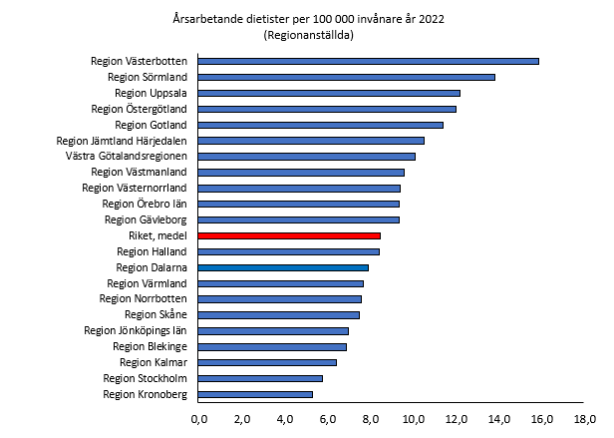
Källa: Kolada
Notes:
Statistiken på bilden är från 2022 och visar antal årsarbetande dietister per 100 000 invånare per region. Årsarbetande betyder att antal anställda omräknas till heltidstjänster. Två anställda som arbetar halvtid blir exempelvis en årsarbetare.
Statistiken är för de dietister som är anställda av en region, det vill säga EJ dietister som arbetar för privat vårdgivare med uppdrag mot region.
Statistiken är på övergripande regionnivå och visar inte fördelning mellan exempelvis tjänster i primärvård respektive specialistvård.

Slide 6
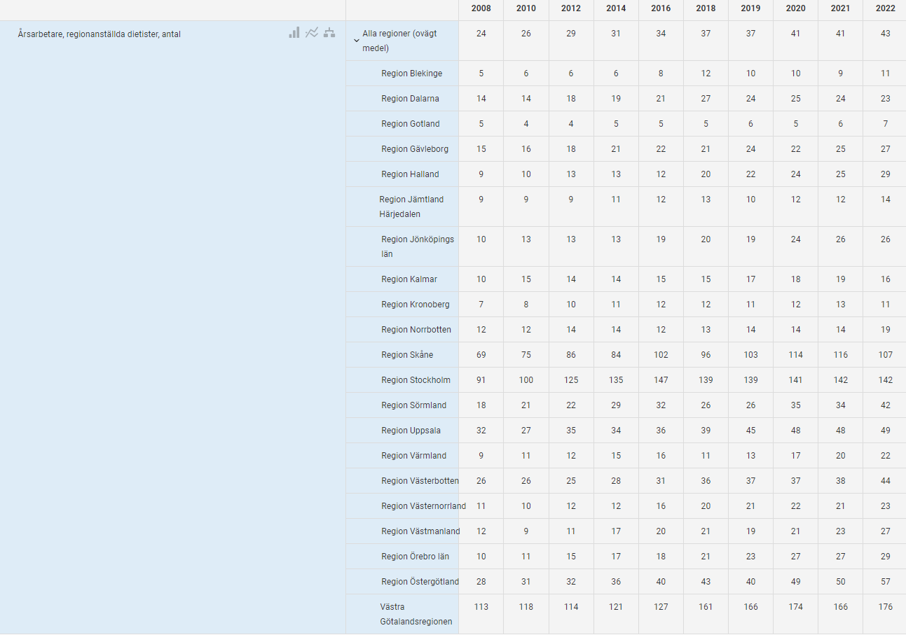
Källa: Kolada
Notes:
Statistiken för regionanställda dietister kommer från Kolada, en öppen databas för kommuner och regioner som drivs av Rådet för främjande av kommunala analyser (RKA) och Sveriges Kommuner och Regioner (SKR). Kolada har för närvarande statistik på årsarbetande dietister från år 2008 fram till år 2022.
Direktlänk till utsökningen som gjordes i maj 2023: https://kolada.se/verktyg/fri-sokning/?kpis=23787&years=30200,30199,30198,30197,30196&municipals=2329&rows=municipal,kpi&visualization=bar-chart

Slide 7
Del 2
Dietister anställda i region samt dietister anställda av privata vårdgivare som verkar på uppdrag av region
Notes:
Del 2, dietister anställda i region samt dietister anställda av privata vårdgivare som verkar på uppdrag av region, gås igenom härnäst.

Slide 8
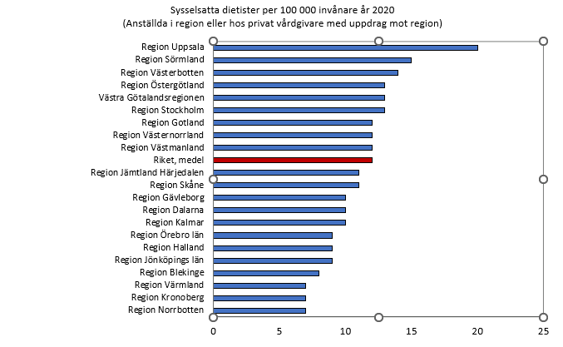
Källa: Socialstyrelsen
Notes:
Statistiken på bilden är från 2020 och visar antal sysselsatta dietister per 100 000 invånare per region. Sysselsatta betyder att antalet individer som arbetar som dietist har sammanställts, oavsett tjänstgöringsgraden. De sysselsatta individerna kan alltså arbeta både heltid eller olika omfattningar av deltid. Fördelningen av heltidstjänster respektive deltidstjänster framgår inte i den här statistiken och det är inte omräknat till årsarbetande.
Statistiken är för de som är anställda av en region samt de dietister som är anställda hos en privat vårdgivare som verkar på uppdrag av en region. Privat anställda dietister som arbetar hos vårdgivare eller organisation som inte verkar på uppdrag av en region är inte med i statistiken.
Statistiken är på övergripande regionnivå och visar inte fördelning mellan exempelvis tjänster i primärvård respektive specialistvård.

Slide 9
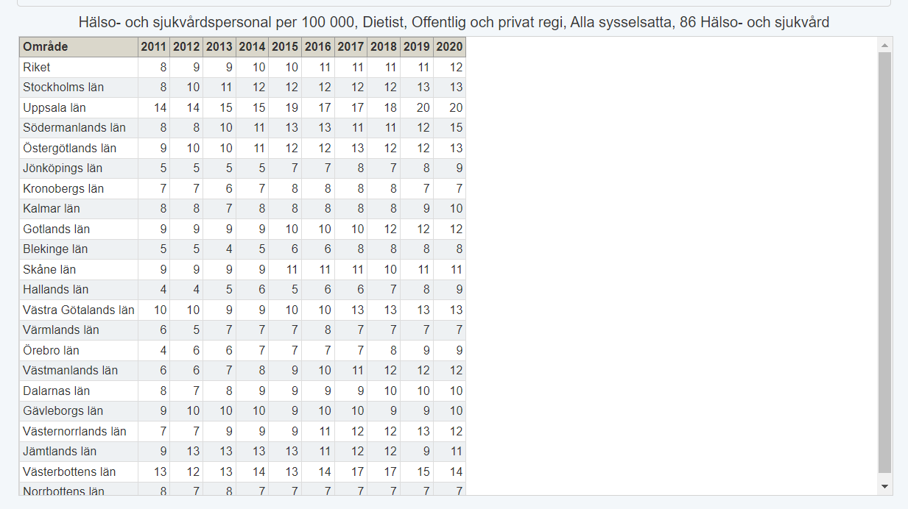
Källa: Socialstyrelsen
Notes:
Statistiken för region- och privatanställda dietister kommer från Socialstyrelsens databas för hälso- och sjukvårdspersonal i offentlig och privat regi.
Direktlänk till utsökningen som gjordes i maj 2023: https://sdb.socialstyrelsen.se/if_per/resultat.aspx

Slide 10
Del 3
Dietister anställda i kommun
Notes:
Del 3, dietister anställda i kommun gås igenom härnäst.

Slide 11
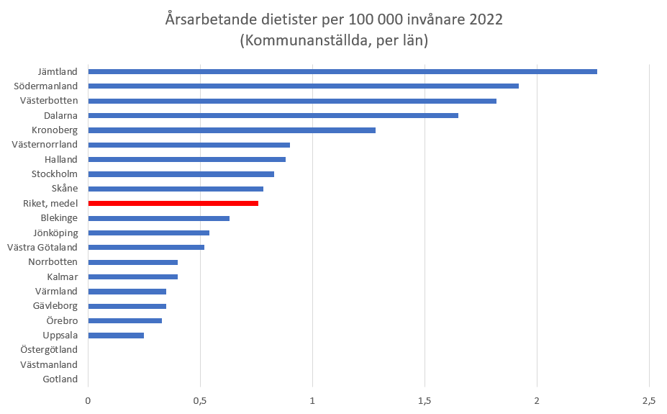
Källa:
Kommunnätverket för dietister
Notes:
Statistiken på bilden är från 2022 och visar antal årsarbetande kommunanställda dietister per 100 000 invånare i respektive län . Årsarbetande betyder att antal anställda omräknas till heltidstjänster. Två anställda som arbetar halvtid blir exempelvis en årsarbetare.
Statistiken visar dietister som är anställda av en kommun inom ett län. Statistiken redogör inte för eventuell inriktning som dietist i kommun arbetar med (exempelvis äldreomsorg eller skolhälsovård) utan redogör enbart för om en individ innehar en anställning som dietist i kommunen.
I tre län, Gotland, Västmanland och Östergötland, finns det inte någon kommun med dietist anställd.

Slide 12
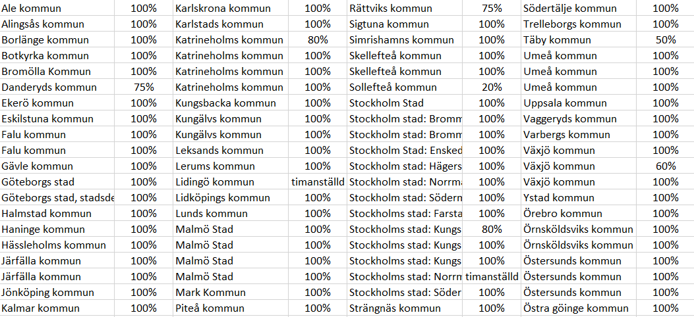
Källa: Kommunnätverket för dietister
Notes:
Statistiken är insamlad hösten 2022 via Kommunnätverket för dietister, ett frivilligt nätverk för dietister anställda av kommuner i Sverige som har delat statistiken med DRF:s styrelse. Nätverket har sammanställt vilka kommuner som har dietist anställd och vilken omfattning respektive tjänst är på. DRF:s styrelse har delat in kommunerna i respektive län för att beräkna antalet årsarbetande dietister per 100 000 invånare. I ett fåtal fall finns kommuner där dietist är anställd utan en fast tjänstgöringsgrad (dietist har i stället en timanställning med varierande tjänstgöring över året) och dessa kommuner har tagits bort i beräkningen av årsarbetande dietister per 100 00 invånare i respektive län.
I tre län, Gotland, Västmanland och Östergötland, finns det inte någon kommun med dietist anställd.
DRF:s styrelse hade önskat kunna använda statistik över kommunanställda dietister från exempelvis Kolada, en öppen databas för kommuner och regioner som drivs av Rådet för främjande av kommunala analyser (RKA) och Sveriges Kommuner och Regioner (SKR) men då dietist inte redovisas som en egen yrkesgrupp utan ihop med andra yrkesgrupper i statistiken för kommunanställda har statistiken från Kommunnätverket för dietister bedömts ge en mer tillförlitlig bild.

Slide 13
Ytterligare statistik
Nationella planeringsstödet 2022
Notes:
Utöver statistiken som DRF:s styrelse sammanställt och som redogör för antalet dietisttjänster i region och kommun finns också statistik från Socialstyrelsens Nationella planeringsstödet (NPS) 2022 som kan vara relevant att dela i denna kontext. Socialstyrelsen tar fortlöpande fram underlag för analys av tillgången och efterfrågan på hälso- och sjukvårdspersonal och sammanställer i NPS. Syftet är att skapa en informativ bild över kompetensförsörjningen inom hälso- och sjukvården och tandvård för att möta upp deras kärnuppdrag.

Slide 14
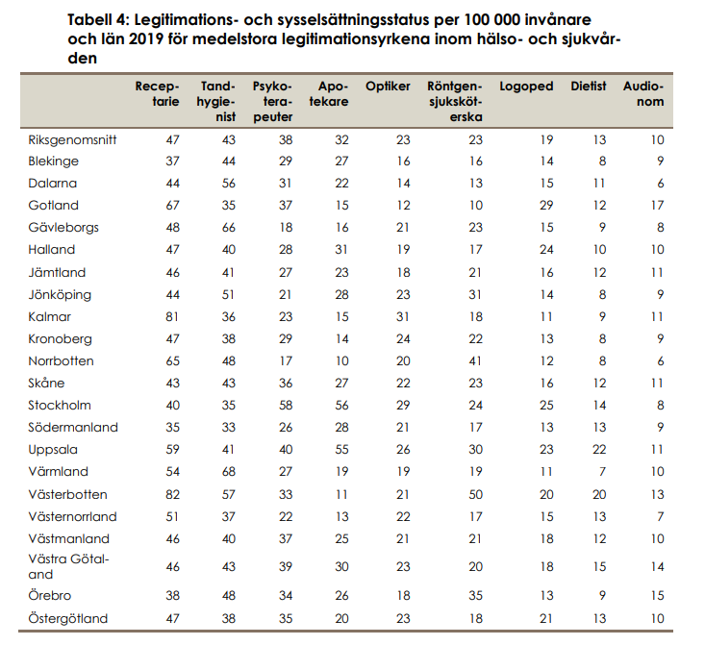
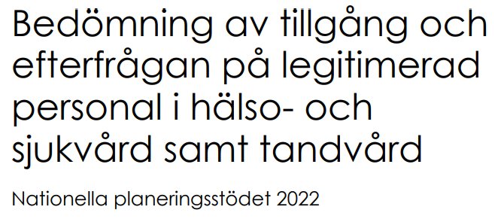
Notes:
Tabellen visar legitimations- och sysselsättningsstatus per 100 000 invånare och län för de medelstora legitimationsyrkena inom hälso-och sjukvården. Där ingår dietist med ett riksgenomsnitt på 13 dietister per 100 000 invånare.

Slide 15
Notes:
Tabellen visar utfärdade legitimationer, söktryck och examensfrekvens för de olika legitimationsyrkena inom hälso- och sjukvården.
2 % fler legitimationer för dietister utfärdades under 2020 jämfört med 2016
Söktrycket på höstterminen 2021 låg på 5,8
Den genomsnittliga examensfrekvensen var 83 %

Slide 16
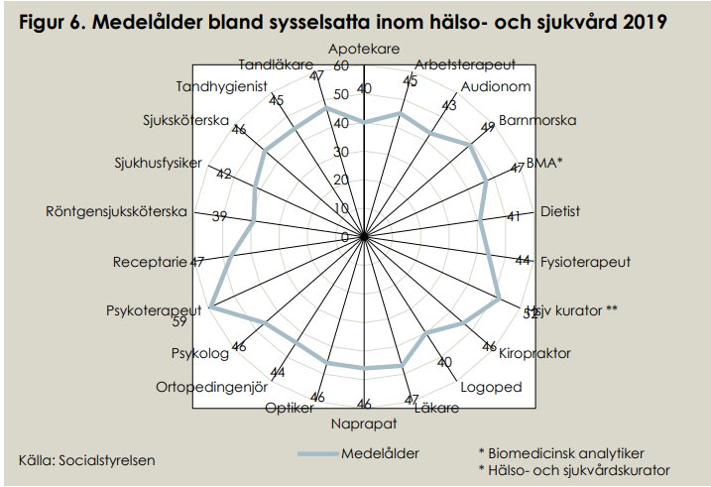
Notes:
Figuren visar medelåldern bland sysselsatta inom legitimationsyrken i hälso- och sjukvården 2019. Medelåldern för dietister ligger på 41 år.

Slide 17
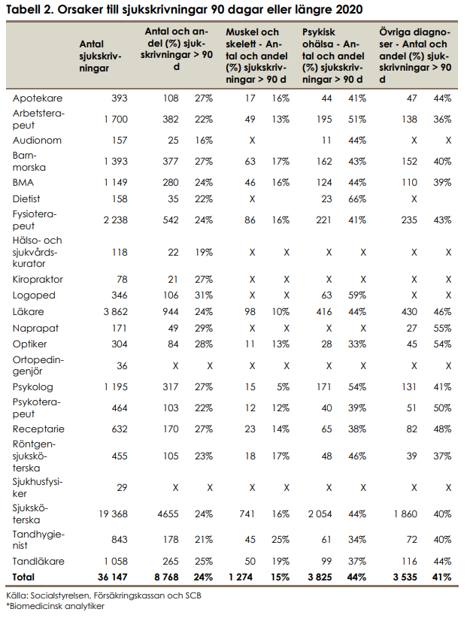
Notes:
Tabellen visar orsaker till sjukskrivningar på 90 dagar eller längre under 2020.
158 sjukskrivningar av en dietist registrerades varav 35 stycken var på mer än 90 dagar vilket motsvarar 22 % av sjukskrivningar
23 stycken sjukskrivningar berodde på psykisk ohälsa. Det saknas statistik på hur många sjukskrivningar som var relaterat till muskel- och skelett eller övriga diagnoser för dietister

Slide 18
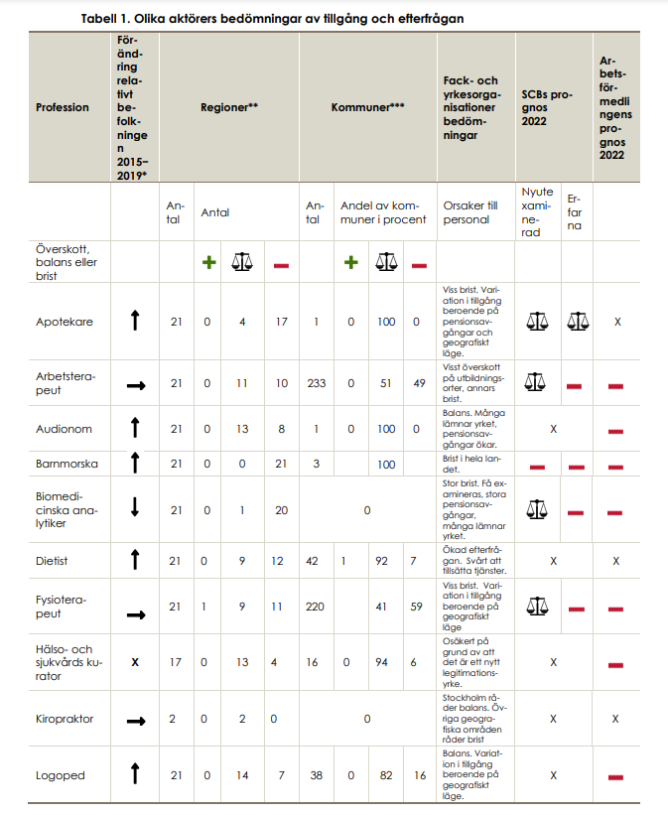
Notes:
Tabellen visar olika aktörers bedömning av tillgång och efterfrågan på legitimationsyrken inom hälso- och sjukvård samt tandvård.
Av 21 tillfrågade regioner uppgav nio stycken att det råder balans på tillgång och efterfrågan av dietister och tolv stycken uppgav att det är brist på dietister
Av 42 tillfrågade kommuner uppgav en kommun att det finns ett överskott på dietister, 92 stycken uppgav att det råder balans på tillgång och efterfrågan av dietister och sju stycken uppgav att det finns en brist på dietister

Slide 19
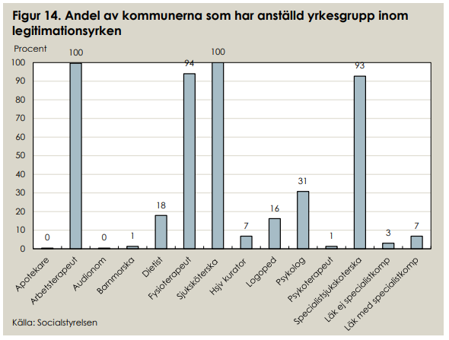
Notes:
Figuren visar andel av kommunerna som har anställd yrkesgrupp inom legitimationsyrken. Enbart 18 % av kommunerna har dietist anställd.

Slide 20
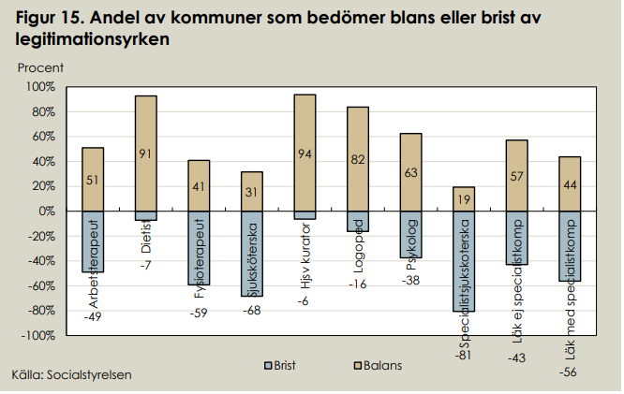
Notes:
Figuren visar andel av kommuner som bedömer balans eller brist av legitimationsyrken. 91 % av kommunerna bedömer att det finns balans av dietister och 7 % att det finns en brist.

Slide 21
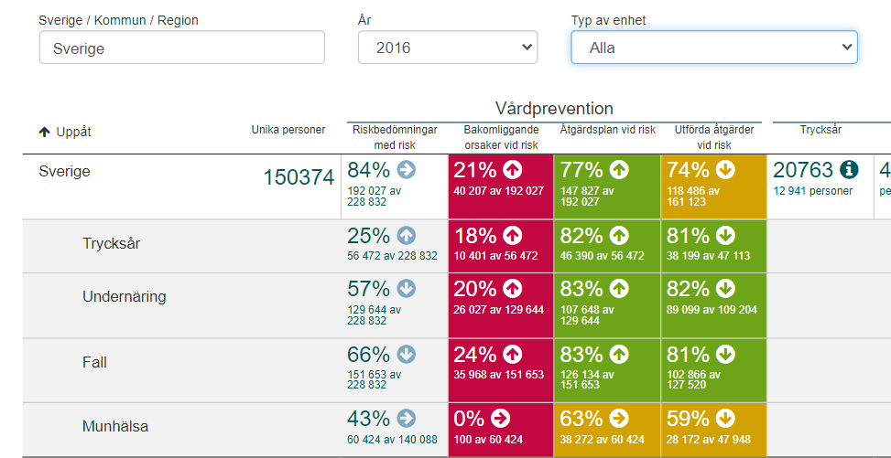
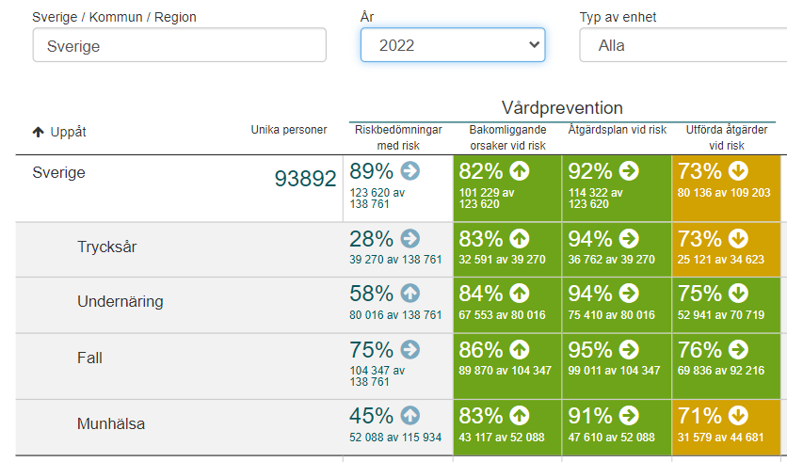
Notes:
Kommunernas bedömning av tillgång på dietist och andelen dietister anställda inom kommuner kan jämföras med siffror från Senior Alert 2022 som visar att 58 % av individer i hälso- och sjukvård i Sverige har risk för undernäring. 2016 låg siffran på 57 %.
Senior Alert är ett av Sveriges 100 nationella kvalitetsregister och ett verktyg för att stödja prevention för äldre personer som riskerar att falla, få trycksår, minska i vikt, utveckla ohälsa i munnen och/eller har problem med blåsdysfunktion.

Slide 22
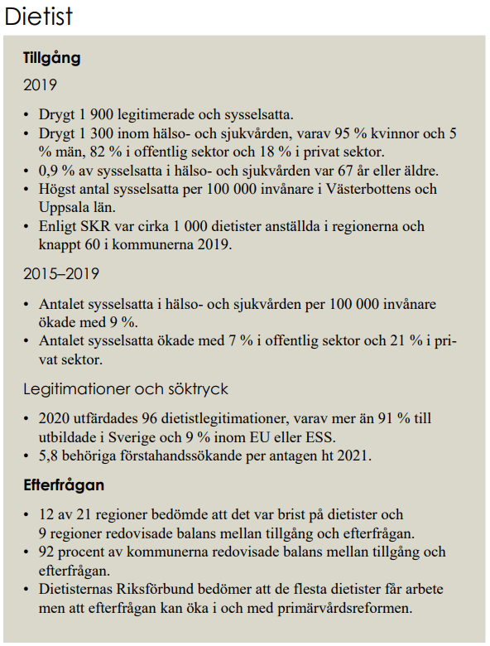
Notes:
Bonusfakta:
2019 fanns drygt 1 900 legitimerade och sysselsatta dietister i Sverige. Drygt 1 300 av dem arbetade inom hälso- och sjukvård, varav 82 % inom offentlig sektor och 18 % i privat sektor
Flest sysselsatta per 100 000 invånare fanns i Västerbotten och Uppsala län
Mellan 2015-2019 ökade antalet sysselsatta i hälso- och sjukvården per 100 000 invånare med 9 %

Slide 23
Tips! Nu kan du vara medlem i DRF utan medlemskap i Naturvetarna
Mer information: drf.nu/bli-medlem/
Hemsida: www.drf.nu
Kontakt: dietisternasriksforbund@drf.se

